Slide 1


模式识别串讲
2024.09.09

Slide 2

#01
基于统计决策的概率分类方法
#02
概率密度函数的参数估计
CONTENTES
目录
#03
概率密度函数的非参数估计
#04
特征选择
#05
特征提取

Slide 3
#01
基于统计决策的概率分类方法

Slide 4

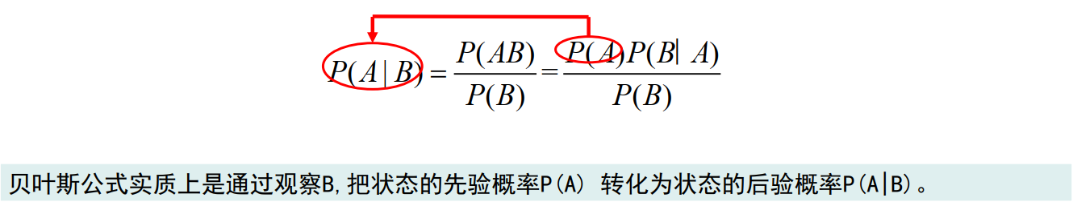

Slide 5

后验概率是利用贝叶斯公式，通过观察获取了新的附加信息，对先验概率进行修正后得到的更符合实际的概率。

Slide 6
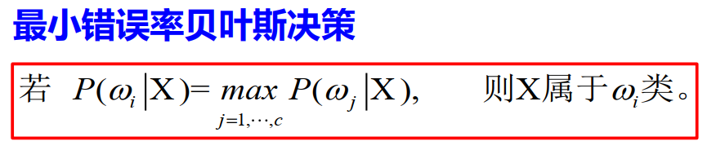
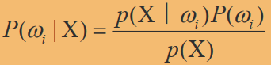
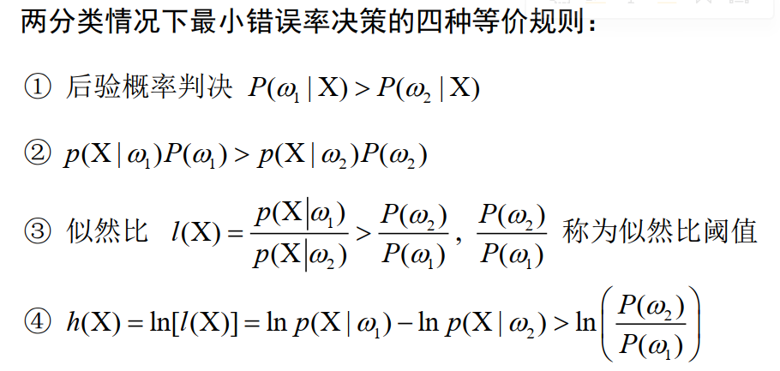
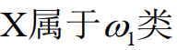

Slide 7
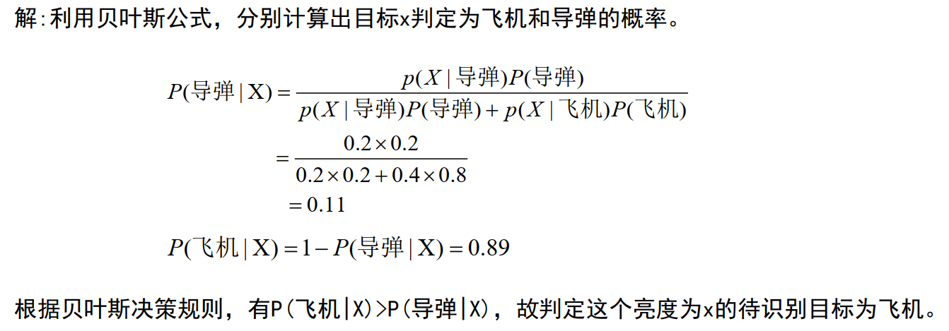

Slide 8
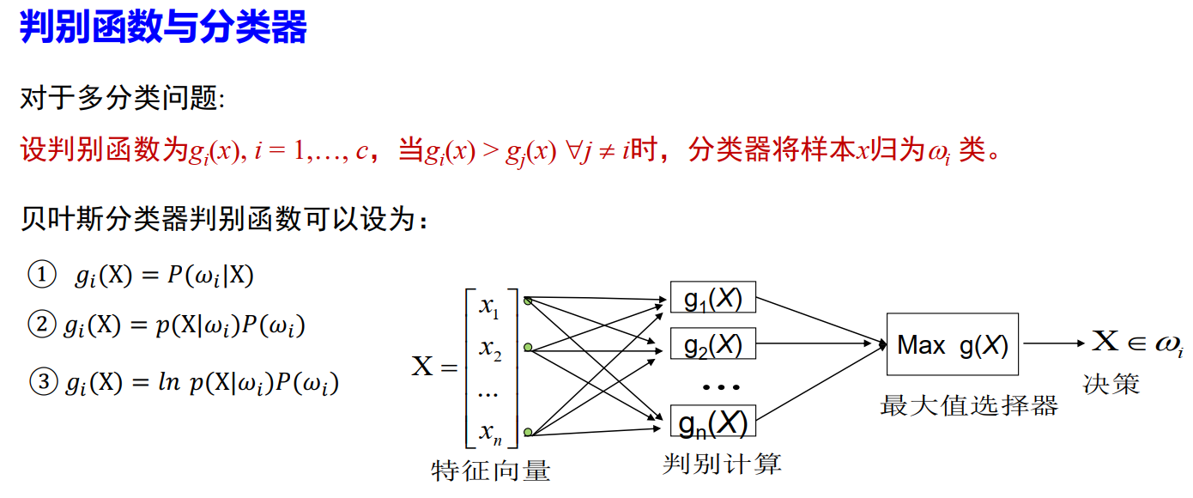

Slide 9
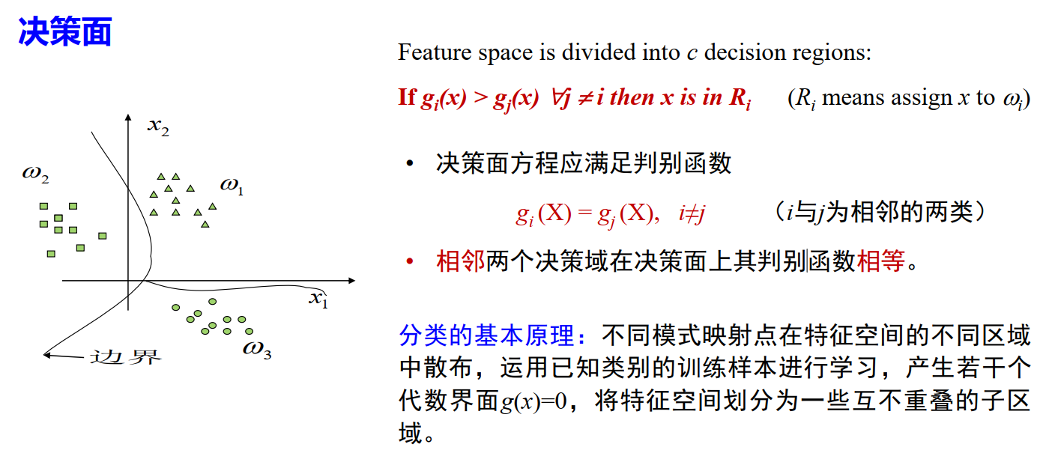

Slide 10

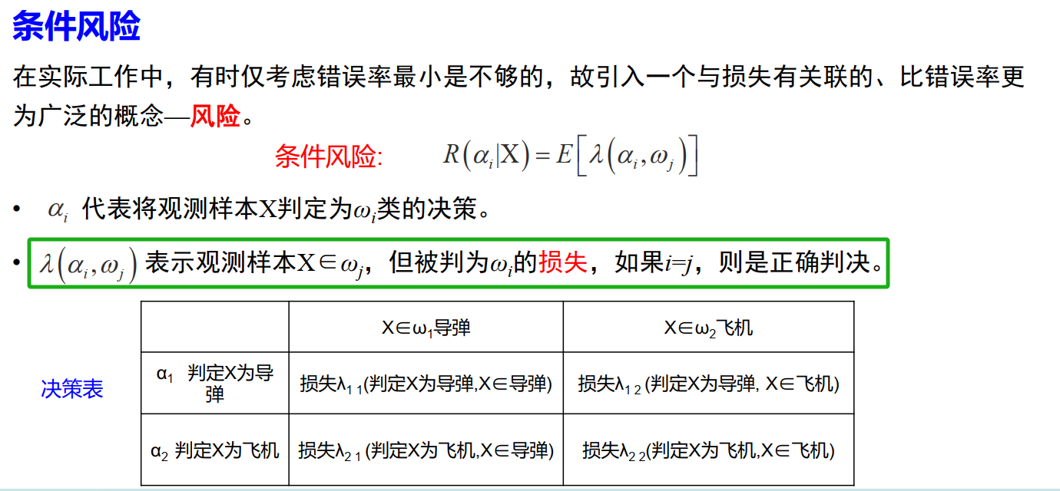

Slide 11
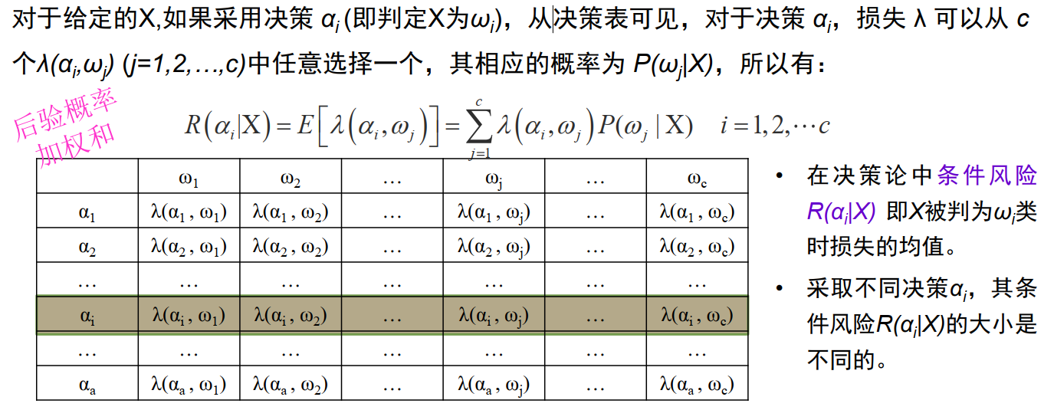
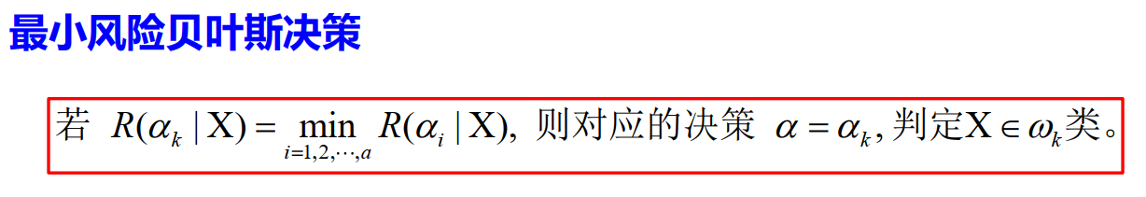

Slide 12
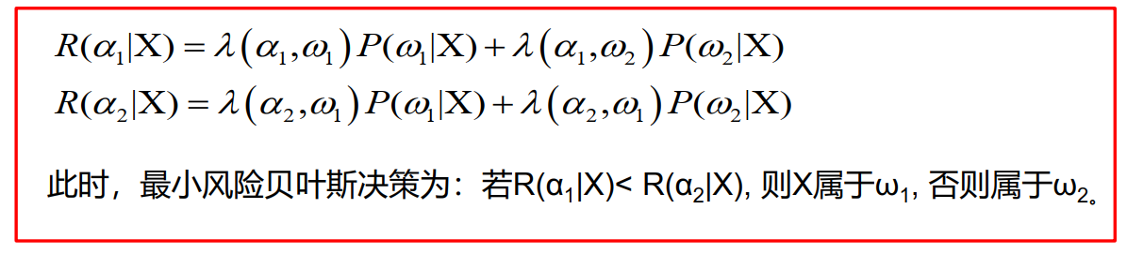
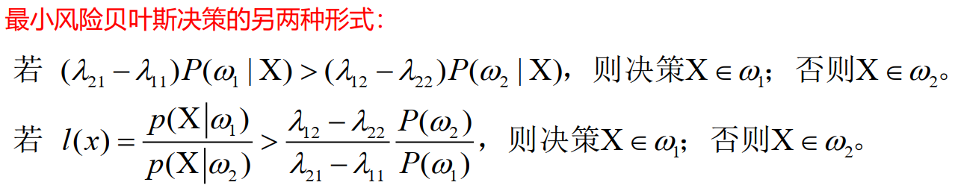

Slide 13
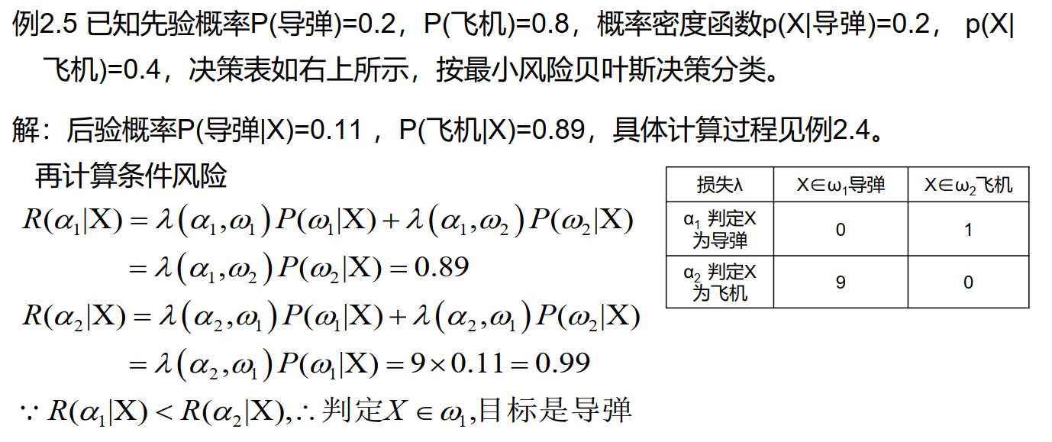

Slide 14
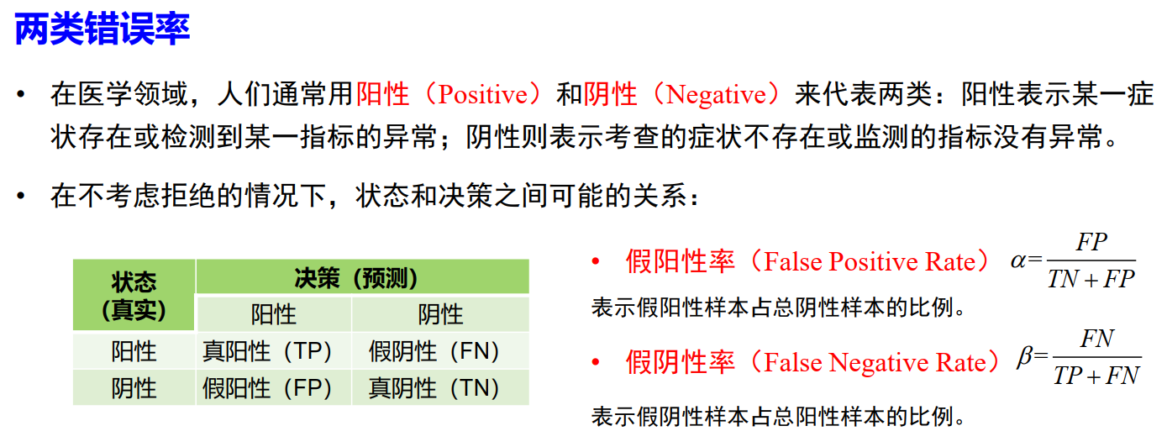

Slide 15
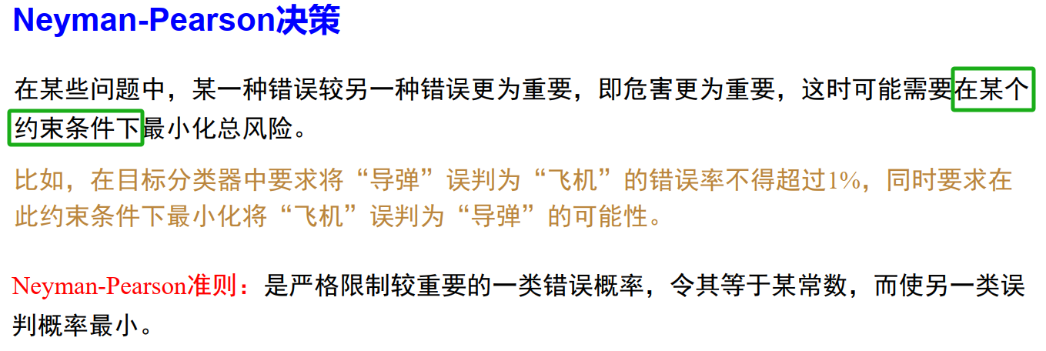

Slide 16
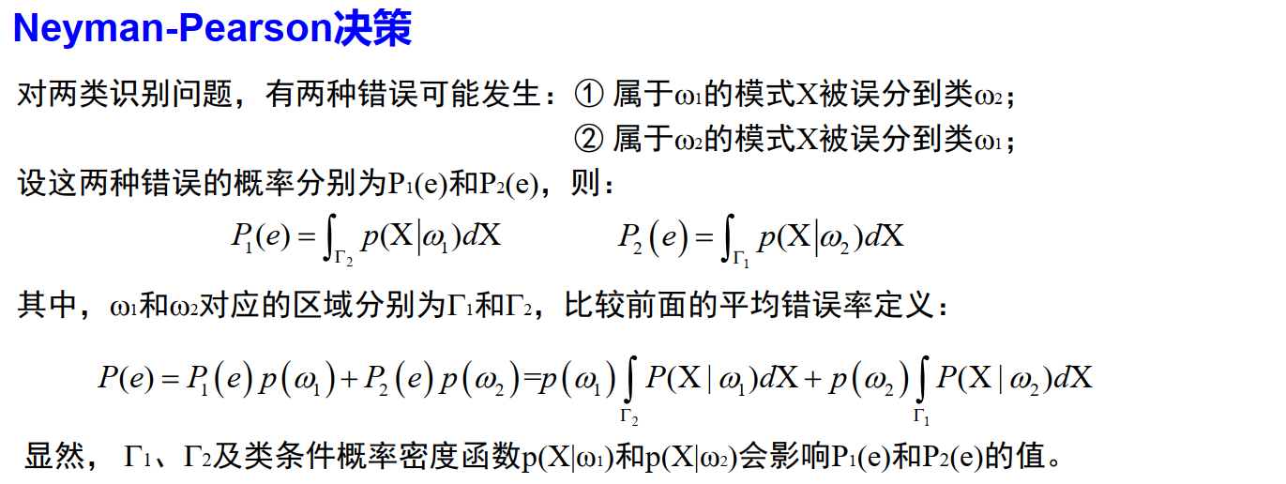

Slide 17
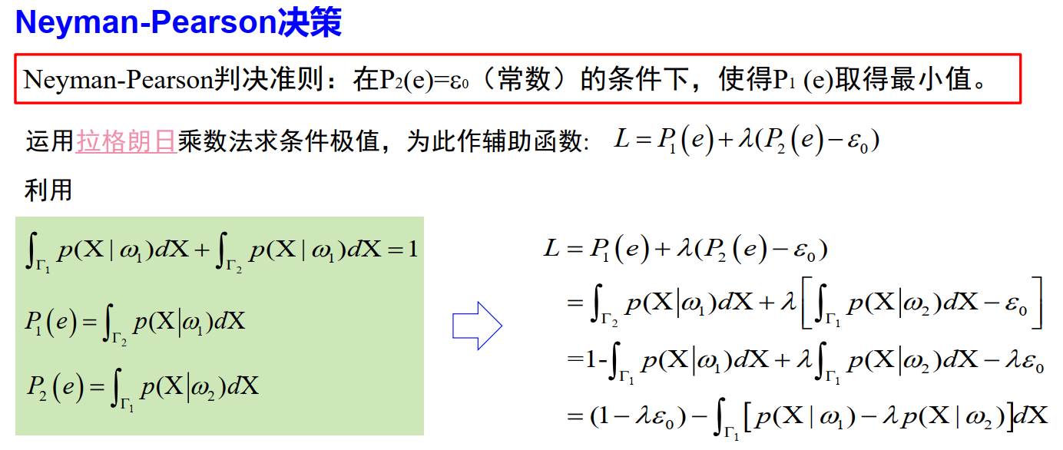

Slide 18
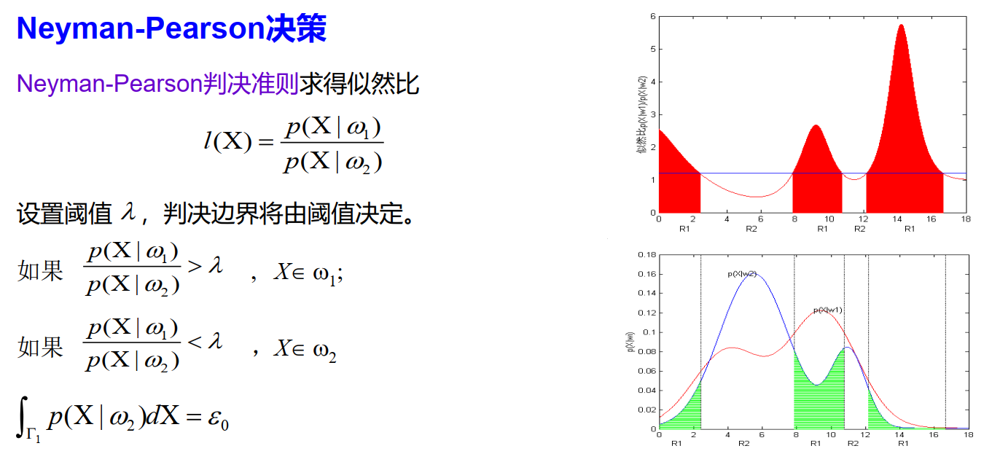

Slide 19
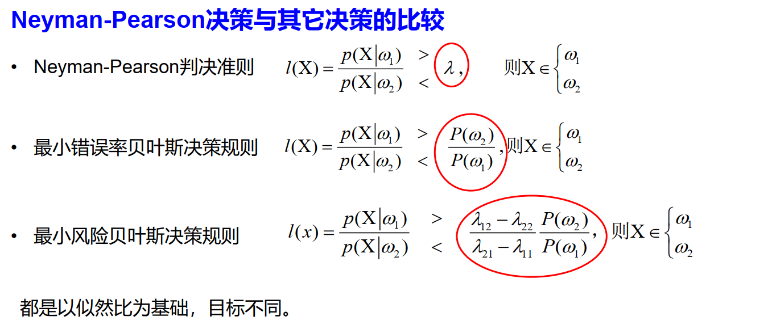

Slide 20
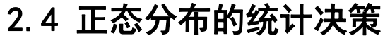
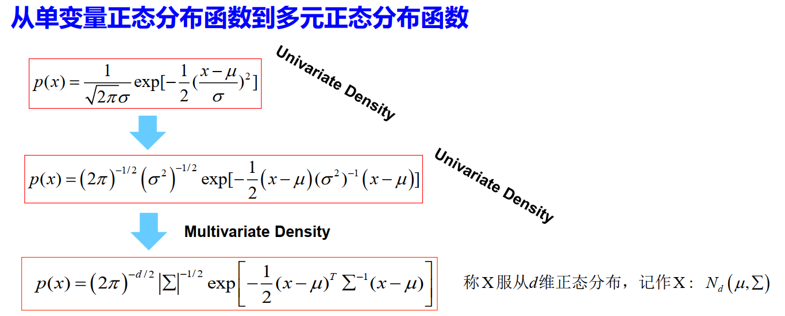

Slide 21
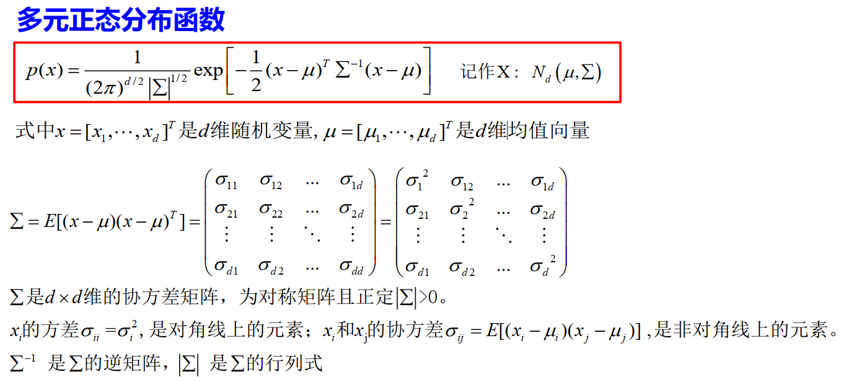

Slide 22
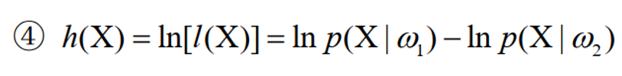
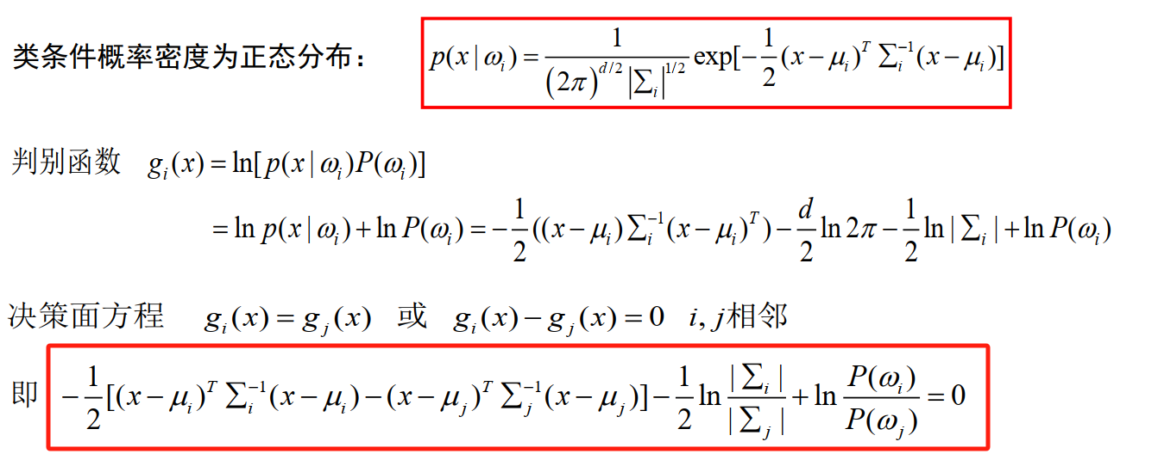

Slide 23
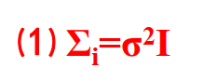
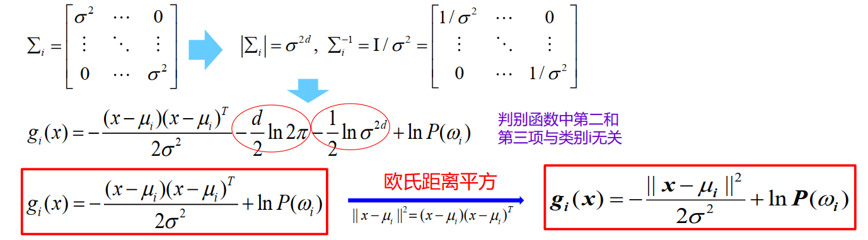

Slide 24
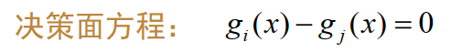
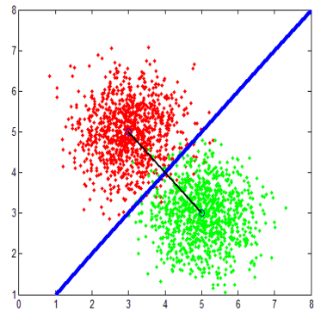
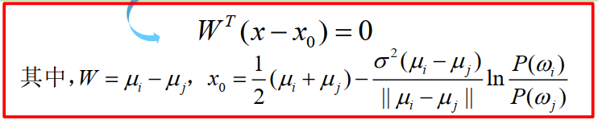
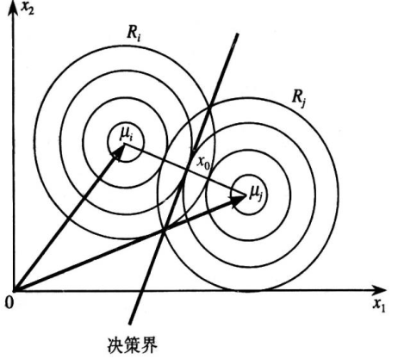
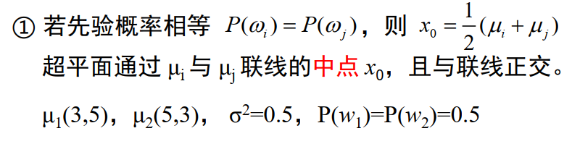

Slide 25
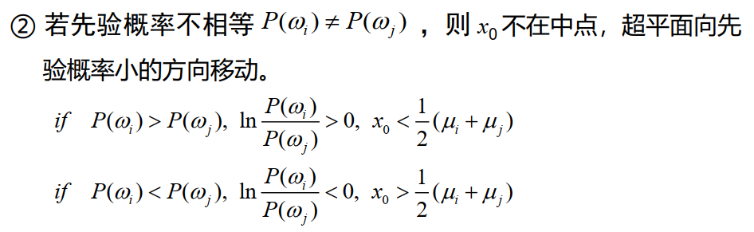
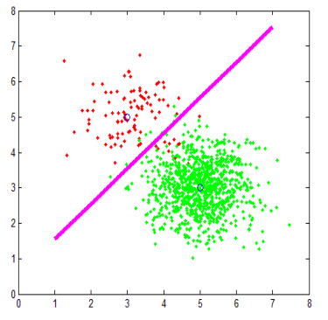

Slide 26
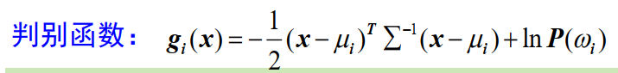

对比

Slide 27
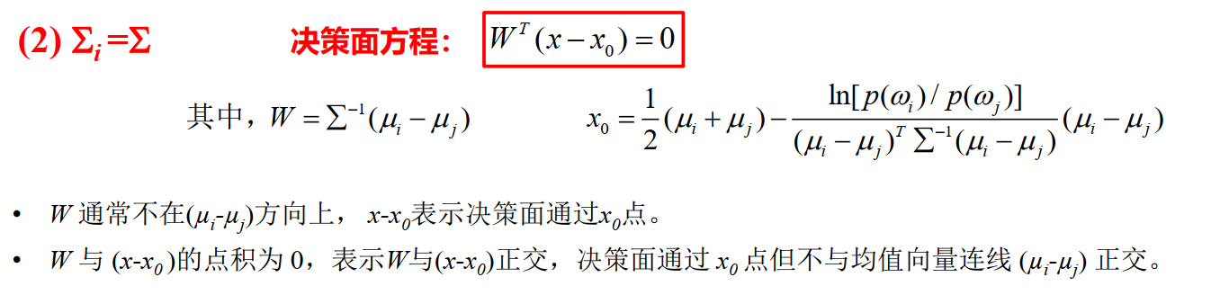
对比

Slide 28
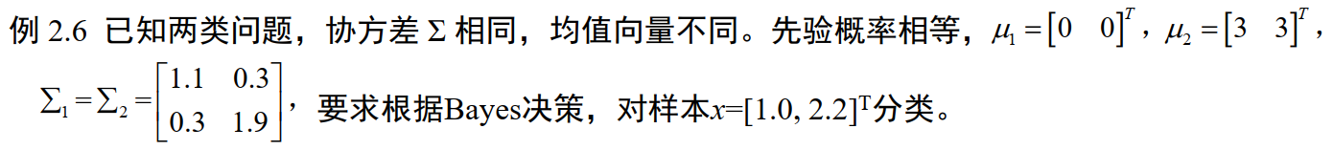
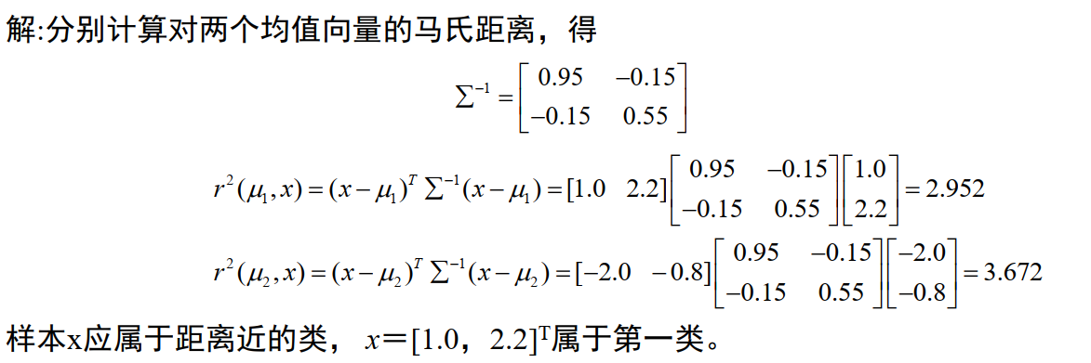

Slide 29
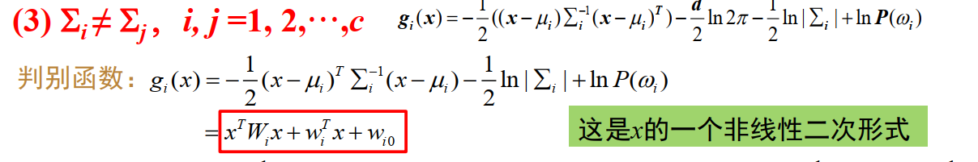

Slide 30
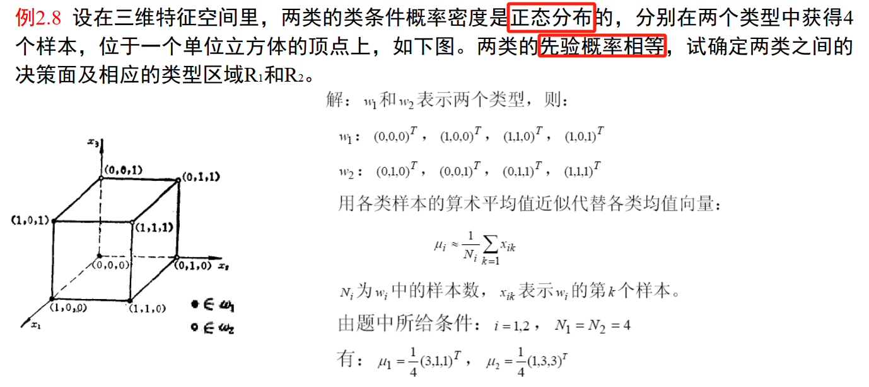

Slide 31
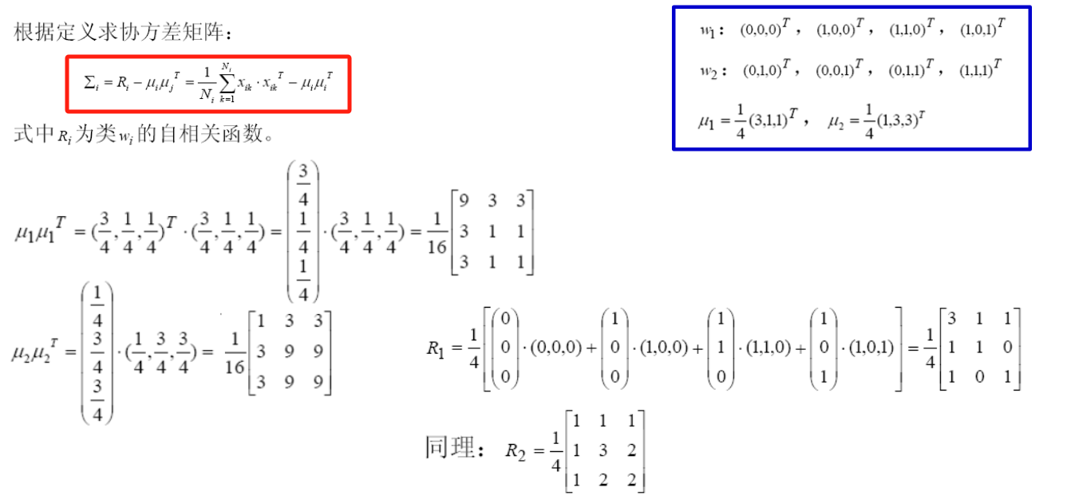
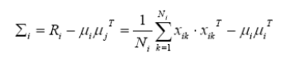

Slide 32
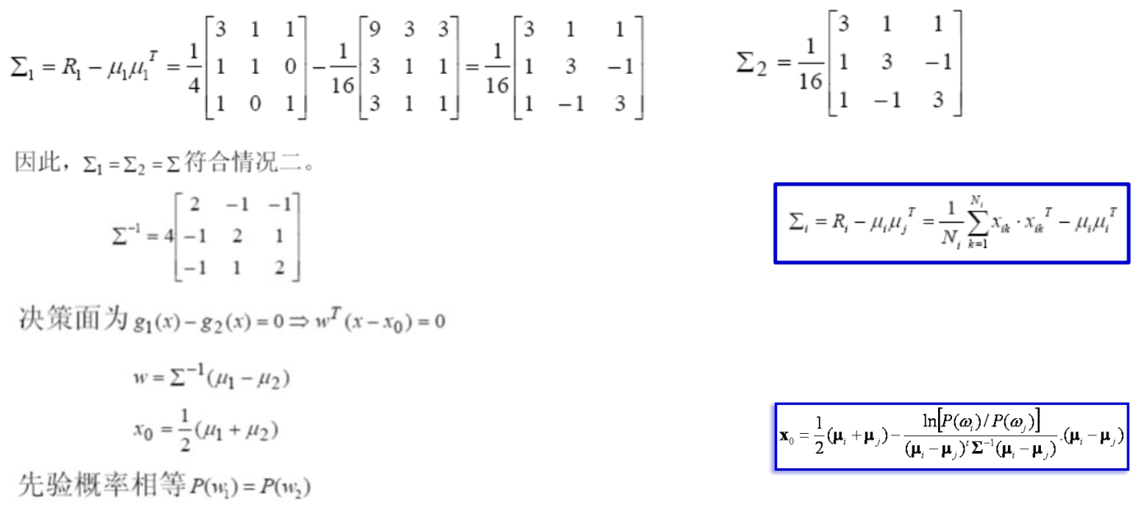

Slide 33
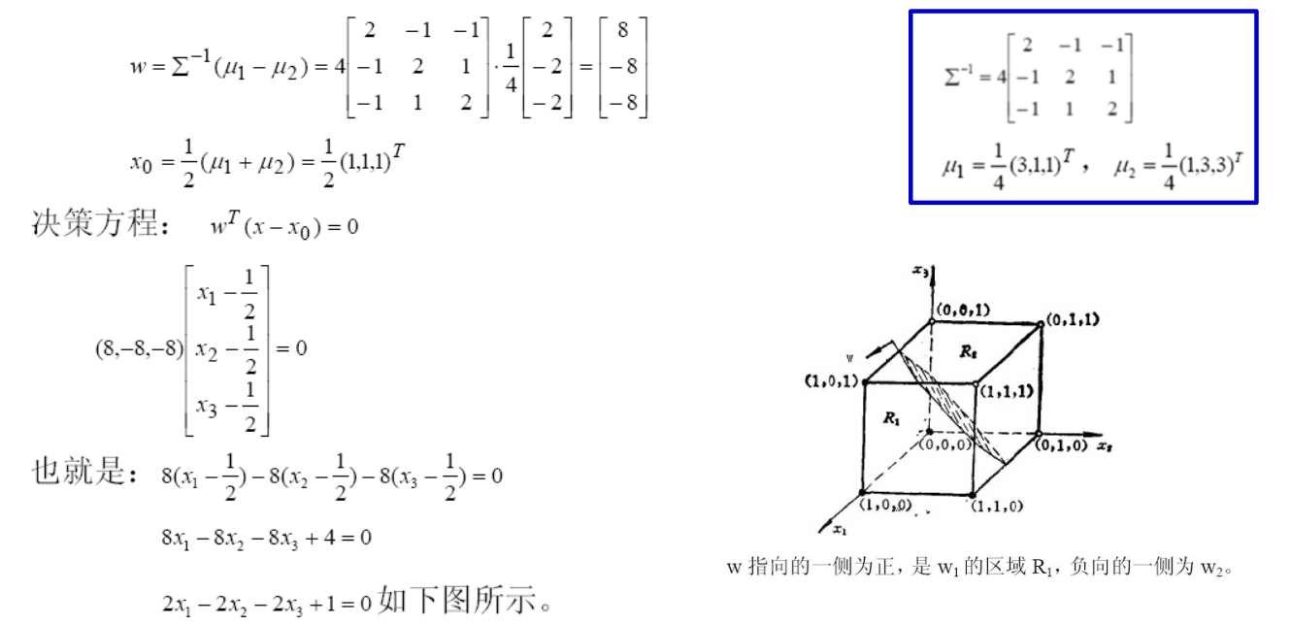

Slide 34
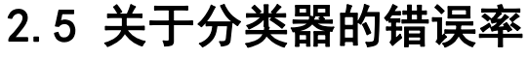
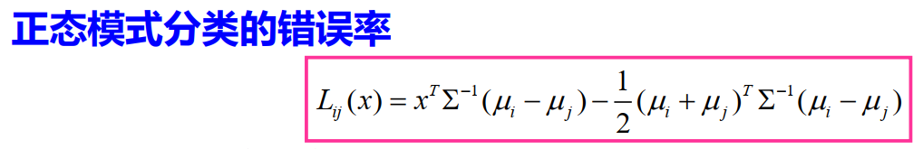
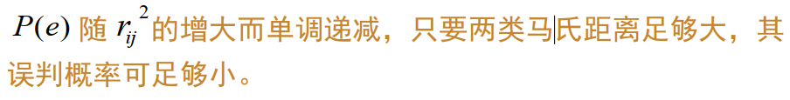

Slide 35
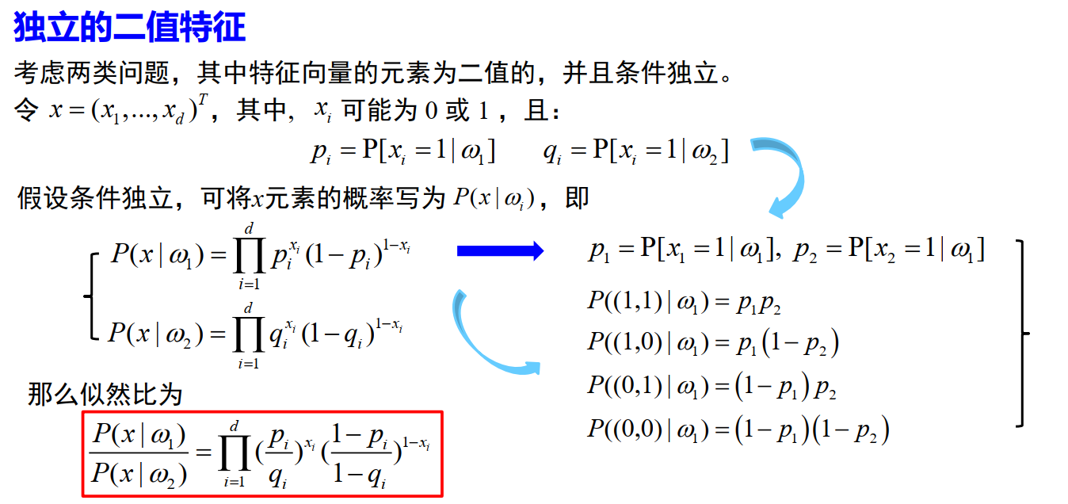

Slide 36
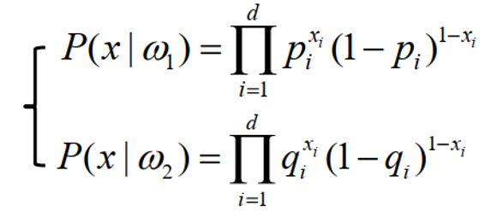
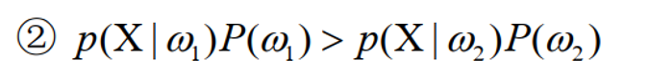

分类
决策面

Slide 37


Slide 38
#02
概率密度函数的参数估计

Slide 39


Slide 40




Slide 41


Slide 42


Slide 43



Slide 44


Slide 45


Slide 46



Slide 47


Slide 48



Slide 49


Slide 50




Slide 51


Slide 52



Slide 53


Slide 54


Slide 55



Slide 56


Slide 57
#03
概率密度函数的非参数估计

Slide 58


Slide 59



Slide 60



Slide 61


Slide 62


Slide 63




Slide 64



Slide 65


Slide 66


Slide 67


Slide 68
#04
特征选择

Slide 69


Slide 70



Slide 71


Slide 72


Slide 73



Slide 74






Slide 75


Slide 76


Slide 77


Slide 78


Slide 79
#05
特征提取

Slide 80



Slide 81



Slide 82


Slide 83


Slide 84


Slide 86


Slide 87


Slide 88
[感谢聆听]
THANKS

